Slide 1
总复习

Slide 2
本讲的主要内容
授课主要内容
作业总结
答疑及考试安排
关于MCS-51应用设计的几点建议

Slide 3
授课主要内容
MCS-51的硬件结构及功能部件的使用
MCS-51的指令系统
外扩存储器
外扩I/O
外扩A/D、D/A
外扩键盘显示

Slide 4
硬件结构
8051芯片提供的主要资源
微处理器 （CPU）：可进行字节及位数据处理
数据存储器（RAM）
程序存储器（ROM/EPROM）
串行通讯
定时器/计数器
中断系统
特殊功能寄存器（SFR）
I／O口 （P0口、Pl口、P2口、P3口）

Slide 5
硬件结构
管脚的分类
数据总线
地址总线
控制总线
时钟、电源、地

Slide 6
硬件结构
需要理解的控制管脚
ALE
RST
PSEN
EA
WR
RD

Slide 7
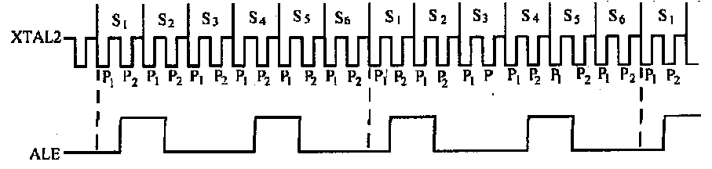
硬件结构：时序
每2个时钟振荡周期作为1个状态周期，每个状态周期分为2个时相P1、P2，每6个状态周期作为1个机器周期。ALE的频率约为外部晶振频率的1/6。

Slide 8
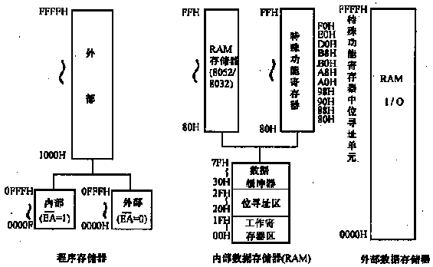
硬件结构：存储器结构

Slide 9
硬件结构：存储器结构的特点
地址重叠性
程序存储器与数据存储器操作指令不同
位地址空间共有两个区域
片外数据存储器与I/O口统一编址

Slide 10
硬件结构：I/O口
P0口是三态双向口，作为数据和低8位地址的分时复用口，由ALE信号作为地址锁存。
P1口准双向口，供用户使用。
P2口准双向口，作为高8位地址使用。
P3口准双向口，即可作为一般I/O口使用，也可作为第二功能口使用。

Slide 11
指令系统
注意指令的书写规范
[标号]：操作码助记符 [第1操作数],[第2操作数]；[注释]
Loop1: mov a, #0ffh; 累计器A赋值为ff
标号：表示该指令所在的符号地址，一般由字母和数字组成，
第一位为字母，其余位为字母、数字任选。
操作码助记符、第1操作数和 第2操作数：指令的核心部分。对于某些指令可能不存在完整的两个操作数。
注释：是由用户加入的文本，对汇编程序不起任何作用，只是方便阅读。
* 第1操作数又称目的操作数，第2操作数又称源操作数
** 51不区分大小写

Slide 12
指令系统
寻址方式：
1．寄存器寻址：mov a,#20h
2．直接寻址：mov a,20h
3．寄存器间接寻址：mov a,@r0
4．立即寻址：mov a,#0ffh
5．基址寄存器加变址寄存器间接寻址
movc a,@a+dptr

Slide 13
指令系统
按功能分类：
数据传送类
算数操作类
逻辑运算类
控制转移类
位操作类

Slide 14
指令系统
常用的指令
mov jbc jb jnb
movc mov a,@r0
movx rl
djnz
cjne

Slide 15
定时/计数器
有关的SFR
TH0、TL0；TH1、TL1
TMOD
TCON

Slide 16
定时/计数器
几种工作方式的区别
定时器的启动、定时时间到的判断
初值的计算
典型应用

Slide 17
串行通讯
有关的SFR
SBUF、SCON、PCON
几种工作方式的区别
串行通讯波特率的制定

Slide 18
中断系统
有关的SFR
IE、IP、TCON
中断源、中断优先级、中断允许控制
外中断触发方式的设定（电平触发、边沿触发）
中断的响应及返回
典型应用

Slide 19
MCS-51存储器扩展
分配地址的方法：片选法、译码法
外扩程序存储器、数据存储器的实现
熟悉2764、6264、74LS373/573的管脚功能

Slide 20
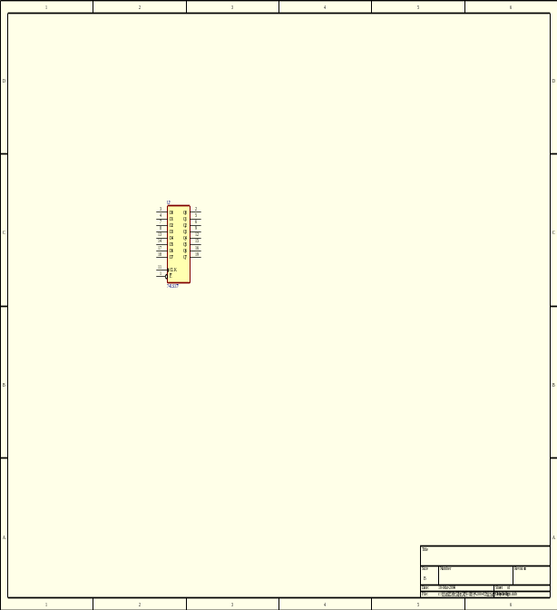
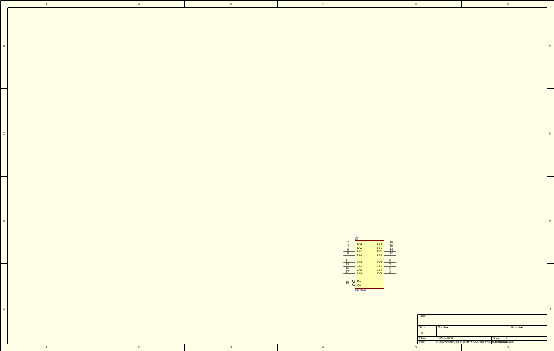
I/O口扩展
8255的使用（基本输入输出）
简单I/O口扩展：通过73LS377、74LS244等扩展

Slide 21
A/D、D/A转换
MCS-51外扩ADC0809
MCS-51外扩DAC0832

Slide 22
键盘显示接口
待显示字符、显示码
静态显示、动态显示的实现
独立键盘、矩阵式键盘的实现
键盘的消抖

Slide 23
嵌入式系统
定义，特点，架构
嵌入式微处理器分类：MCU, DSP, MPU, SOC
基本概念，软/硬件框架

Slide 24
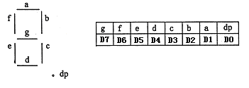
作业1：要求
编制一个显示子程序
要求：待显示量存放在R1中，得到的显示码存放在R2中。
数码管段与数据位关系，显示为低电平驱动（数码管为共阳极）

Slide 25
作业1：答案
Push a
Push dph
Push dpl
Mov a,r1
Mov dptr,#tab
Movc a,@a+dptr
Mov r2,a
Pop dpl
Pop dph
Pop a
Ret
Tab:db 81h,0f3h,49h,61h,33h,25h,05h,0f1h
db 01h ,21h,11h,07h,8dh,43h,0dh,1dh

Slide 26
作业2：要求
设计包括程序存储器和数据存储器的51扩展系统，其中要求程序存储器选用2片2764，数据存储器选用2片6264。绘出设计原理图，并指出各芯片所在地址。

Slide 27
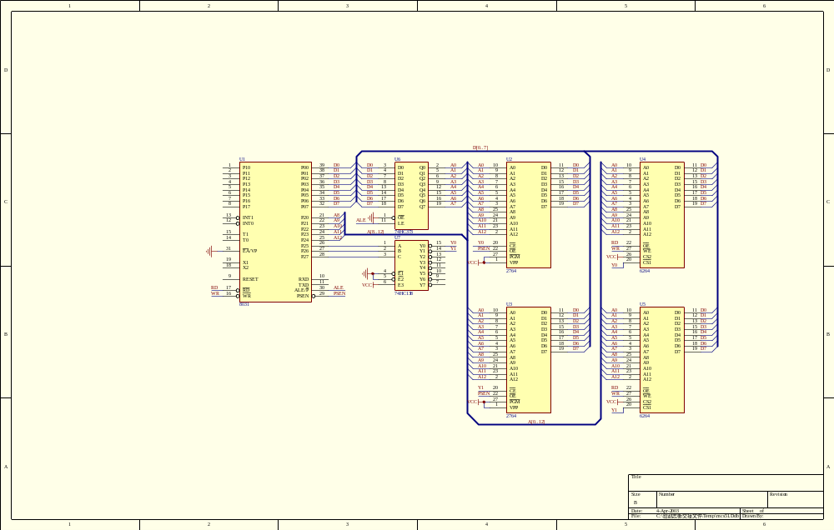
作业2：答案
2764地址：U2（0000h~1fffh） U3（2000h~3fffh）
6264地址：U4（0000h~1fffh） U5（2000h~3fffh）
地址虽然是重叠的，但是能够正常工作

Slide 28
关于学习MCS-51的几点建议
缺乏算术运算程序设计的训练（有现成的汇编程序库，可实现乘方、对数等等复杂运算）
要加强单片机设计的系统观念
要进行必要的软、硬件设计抗干扰知识的学习（EMC设计、光电隔离技术、功率接口）
电路绘图软件PROTEL的学习
熟练使用仿真系统，充分利用仿真工具，及时发现、解决调试中的软硬件问题

Slide 29
答疑与考试安排
答疑
时间：5月8日（周五） 8:30~11:00
5月11日（周一）13:00~15:30
5月12日（周二）8:30~11:00
地点：20025
考试
时间：5月13日（周三）15:45~17:45
地点：正心11（6111，6112，6132）
正心12（6141，6142）

Slide 30

END
非常感谢各位同学在这段时间配合我完成这门课程的讲授！！
希望这门课程能对大家今后的学习、工作能有所帮助！
预祝各位同学考出满意的成绩！

